Slide 1
Beroeps voorbereidende periode

Slide 2
BPV = beroeps voorbereidende periode
Je loopt Stage in de regio
Netwerkzon: www.netwerkzon.nl
Wiki: BPV
Aandachtspunten in toewijzing van stageplekken
Rol van de BPV coördinator: Rina Niemeijer
Branches: VVT, GGZ, GHZ, ZH
Internationalisering

Slide 3
Relatie campus en het werkveld(BPV)
werkveld: regio: oosterlengte, meander, buurtzorg, alle branches
5 werkveldavonden per jaar en openhuizen in het werkveld
1e jaar: alleen oosterlengte in de VVT
Doel: om samen tot afstemming te komen voor een optimale stage voor de student

Slide 4
Stage verdeling
Bpv = Beroeps voorbereidende Periode (stage)
BPv klapper: 10 euro
BPV 1e leerjaar: 10 weken
2e leerjaar 10 weken
3e leerjaar 20 weken
4e leerjaar 20 weken

Slide 5
1e leerjaar
Voorbereiding op school in lp 3 door SLB er
10 weken stage, full time
Geen nachtdiensten
Waar: in de VVT Oosterlengte
Stage opdrachten en examens(gedragsbeoordelingen)
Rol en bezoek van de Bpv docent
TKD: terugkommoment

Slide 6
2e leerjaar
10 weken
Late diensten en weekenddiensten: hoort bij het beroep
Stage opdrachten en examens
Rol en bezoek BPV docent (meer ogen principe)
TKD = Terug kom dagen, om de 3 weken

Slide 7
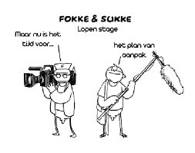
3e en 4e leerjaar
20 weken
Verwachtingspatronen(Beroepshouding)
Stage in GGZ, GHZ, VVT, ZH: loting

Slide 8
3e en 4e leerjaar
Sollicitatieprocedure
Rol internationalisering
ROL Bpv docent/TKD

Slide 9
Internationalisering
Filmpje: voorlichtingsfilm stage lopen in Duitsland
stage lopen in het buitenland
Tanzania, curaçao, Spanje,
Hoe werkt dit: wonen en leven in het buitenland
Erasmus beurs

Slide 10
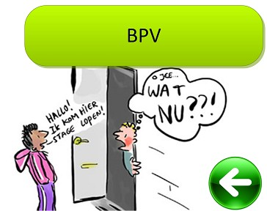
Nog vragen?

